Slide 1
Aldeidi e chetoni

Slide 2
Introduzione
Contengono il gruppo carbonilico come gruppo funzionale
Aldeidi: hanno un idrogeno legato al gruppo carbonilico
Chetoni: hanno due gruppi alchilici legati al carbonile

Slide 3
Altri gruppi funzionali che contengono il gruppo carbonilico
Acidi carbossilici
Alogenuri
acilici
Ammidi
Esteri

Slide 4
Struttura del gruppo carbonilico

Slide 5
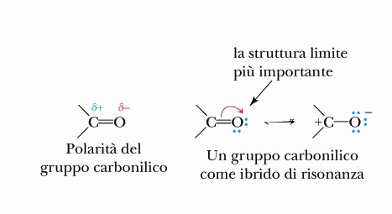
Struttura del gruppo carbonilico

Slide 6
Nomenclatura delle aldeidi
Trova la catena più lunga contenente il gruppo CHO
Cambia la -o finale del nome dell’alcano con il suffisso -ale
Se il gruppo CHO è legato ad un anello, nomina l’anello e aggiungi il suffisso -carbaldeide
Metanale
formaldeide
Etanale
acetaldeide
propanale
propionaldeide
Butanale
butirraldeide
Pentanale
valeraldeide
Esanale
cicloesancarbaldeide

Slide 7
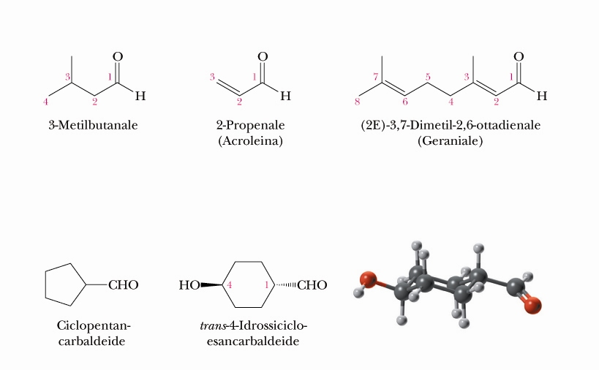

Slide 8
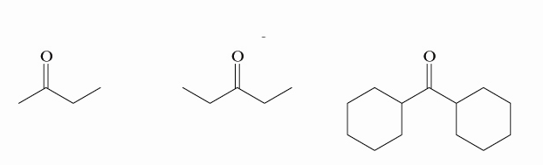
Nomenclature dei chetoni
Trova la catena più lunga contenente il gruppo -CO
Cambia la -o finale del nome dell’alcano con il suffisso –one e aggiungi davanti al nome il numero (più basso possibile) del carbonio che porta il doppio legame con l’ossigeno.
Acetone
2-butanone
metiletilchetone
3-pentanone
dietilchetone
dicicloesilchetone

Slide 9
Residui contenenti il C=O
formile
acetile
benzoile
Notes:
Fine lezione 40 ore (20 lezioni)

Slide 10
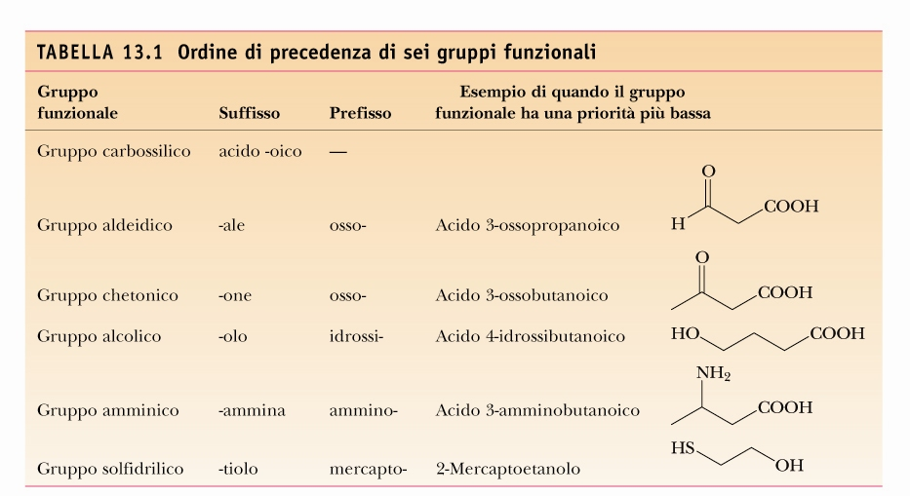

Slide 11
Addizione Nucleofila al Carbonile
_
_

Slide 12
Addizione di acqua- idratazione
gem-diolo
Equilibrio spostato verso il prodotto solo per la formaldeide (formalina)

Slide 13
Addizione di alcoli

Slide 14
Addizione di alcoli

Slide 15
Addizione di Alcoli: Meccanismo
Emiacetale

Slide 16
Addizione di Alcoli: Meccanismo
emiacetale
Carbocatione stabilizzato per risonanza

Slide 17
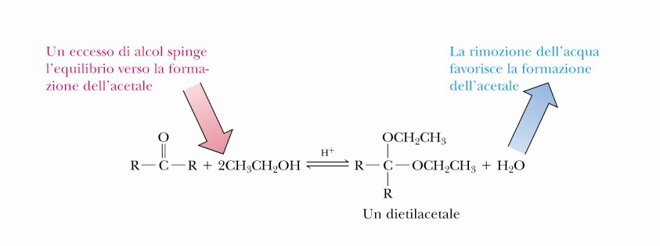
Acetali

Slide 18
Emiacetali Ciclici

Slide 19
Emiacetali Ciclici

Slide 20
Addizione di Ammine Primarie
Notes:
Fine lezione 42h

Slide 21
Addizione di Ammine: Meccanismo
Notes:
Fine lezione 17. 40 ore 2022.

Slide 22
Esercizi

Slide 23
Riduzione di aldeidi e chetoni

Slide 24
Riduzione di aldeidi e chetoni

Slide 25
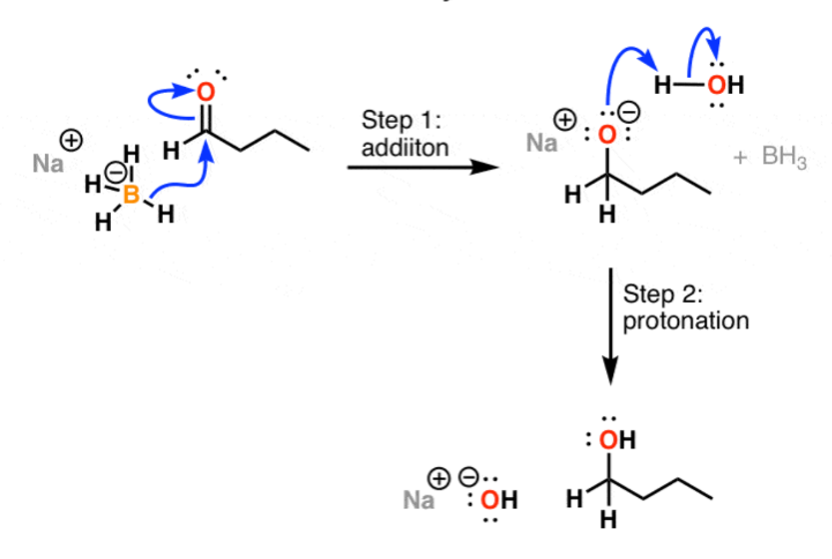
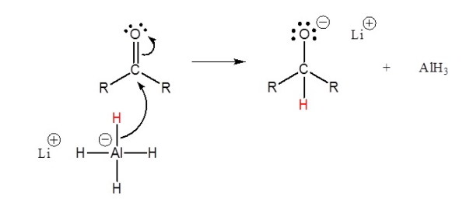
Riduzione di aldeidi e chetoni
b) Riduzione con sodio boro idruro (NaBH₄) e litio alluminio idruro (LiAlH₄), entrambi donatori di protoni (H⁺).

Slide 26
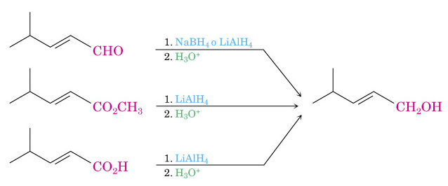
NaBH₄ è selettivo per gruppi carbonilici
LiAlH₄ riduce anche acidi carbossilici ed esteri
Non riducono i legami C=C!!!

Slide 27
Ossidazione

Slide 28
Tautomeria Cheto-Enolica
Tautomeri: isomeri che differiscono per la posizione di un doppio legame e di un idrogeno
Avviene sia nelle aldeidi che nei chetoni con lo stesso meccanismo!

Slide 29
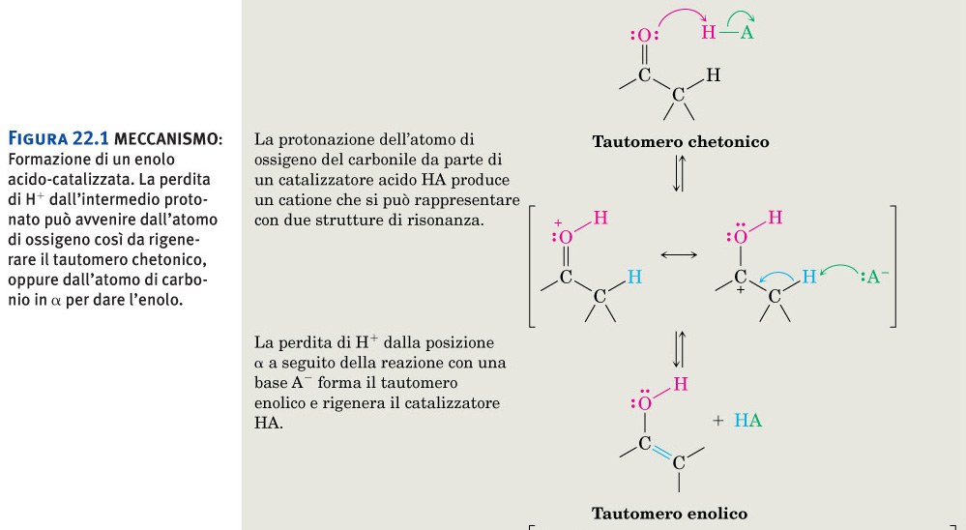
Figura 22.1 MECCANISMO:
Formazione di un enolo acido-catalizzata. La perdita di H1 dall’intermedio protonato può avvenire dall’atomo di ossigeno così da rigenerare il tautomero chetonico, oppure dall’atomo di carbonio in a per dare l’enolo.
Formazione di enoli catalizzata da acidi

Slide 30
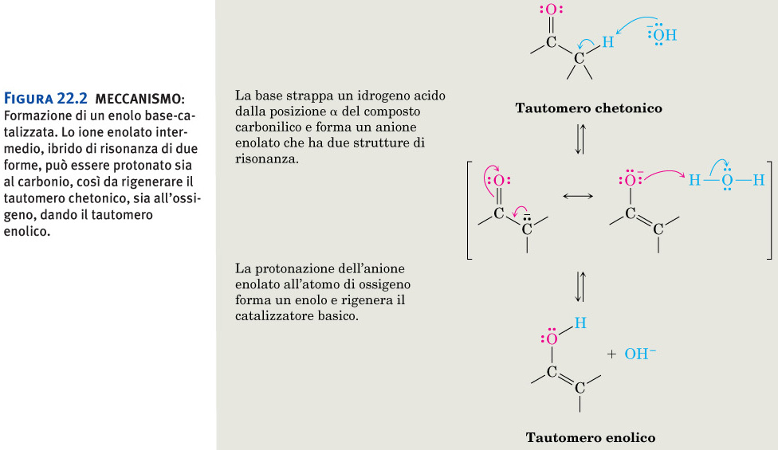
Figura 22.2 MECCANISMO: Formazione di un enolo base-catalizzata. Lo ione enolato intermedio, ibrido di risonanza di due forme, può essere protonato sia al carbonio, così da rigenerare il tautomero chetonico, sia all’ossigeno, dando il tautomero enolico.
Formazione di enoli catalizzata da basi

Slide 31
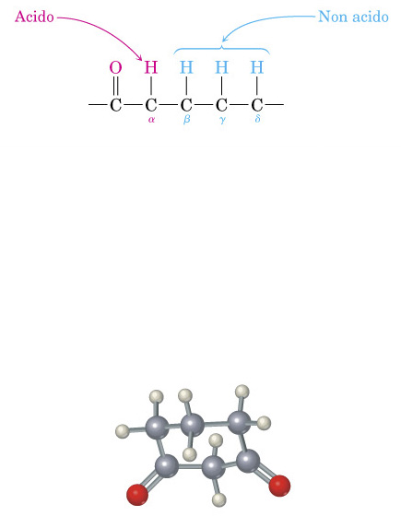
Condensazione aldolica

Slide 32
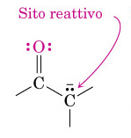
Figura 22.6 I due modi di reagire di un enolato con un elettrofilo, E1. La reazione al carbonio, che forma un composto carbonilico a-sostituito, è più comune.
pKa = 20
La deprotonazione del C in alfa da parte di basi forti (e.g., NaOH) porta alla formazione di anioni enolato: centri di reazione elettron-ricchi
Anione enolato stabile per risonanza

Slide 33
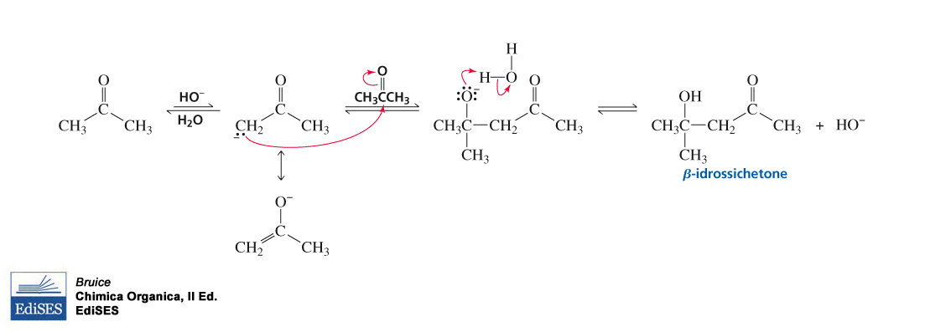
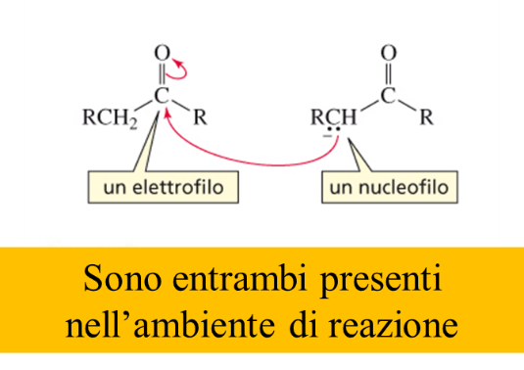
La condensazione aldolica vede la reazione tra un anione enolato ed un chetone (o un’aldeide) per dare un β-idrossichetone

